Slide 1
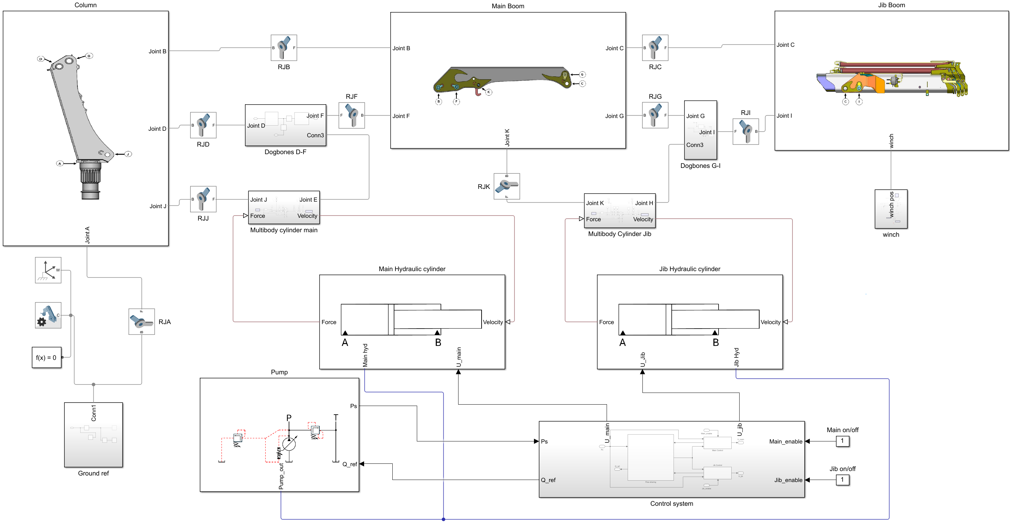
Simulation Model

Slide 2
Jib kjøring alene

Slide 3
Main kjøring alene

Slide 4
Flerakset kjøring 1

Slide 5
Flerakset kjøring 2

Slide 6
Flow sharing

Slide 7
Stepinnput PS

Slide 8
Tregere ventil

